Slide 1
5. Input verwerken met ReadLine
H1: De eerste stappen

Slide 2

Demo time
Squigly lines
Error list

Slide 3

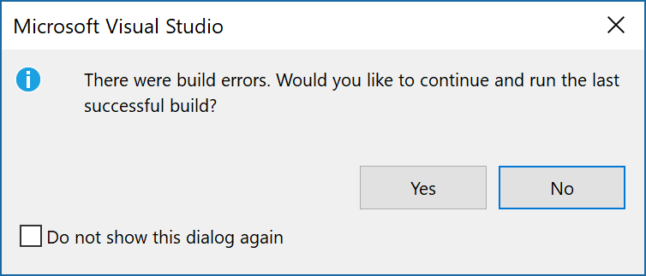
NOOIT AANDUIDEN en op YES duwen

